Slide 1
LEXPREMIUM 2.0
L'Intelligence Visuelle au Service du Droit
Guide de Démonstration Magistrale

Slide 2
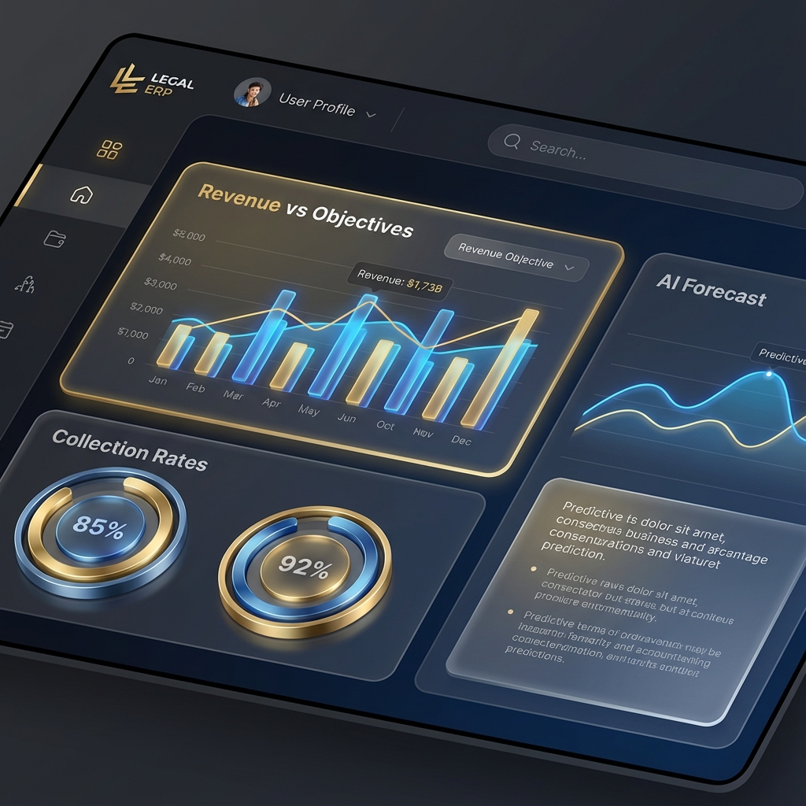
Executive Dashboard V2
❯ Pilotage financier 360°.
❯ Analyse Revenue vs Objectifs.
❯ Prévisions IA glowing analytics.
❯ Interface Glassmorphism Moderne.
❯ Décisions stratégiques basées data.

Slide 3
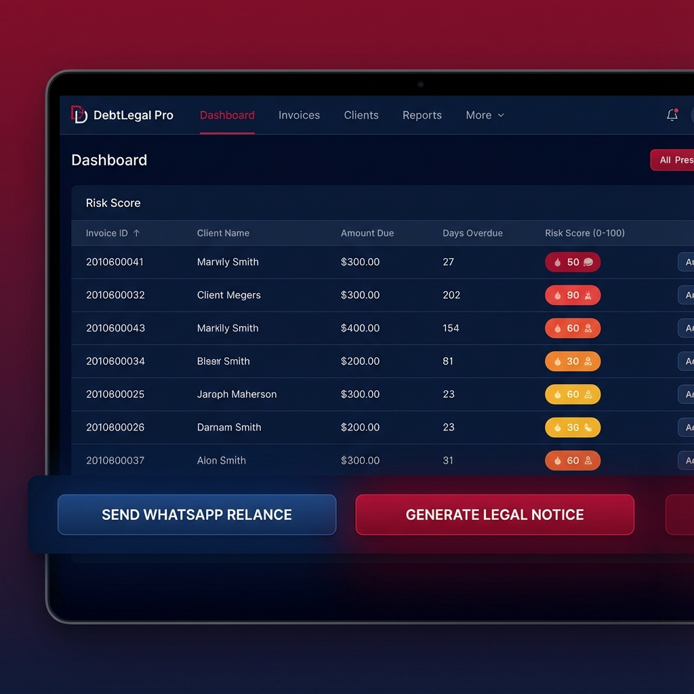
Smart Recovery Engine
❯ Scoring de risque IA (0-100).
❯ Interface de relance automatisée.
❯ Boutons d'action WhatsApp & Email.
❯ Réduction drastique des impayés.
❯ Monitoring comportement payeur.

Slide 4
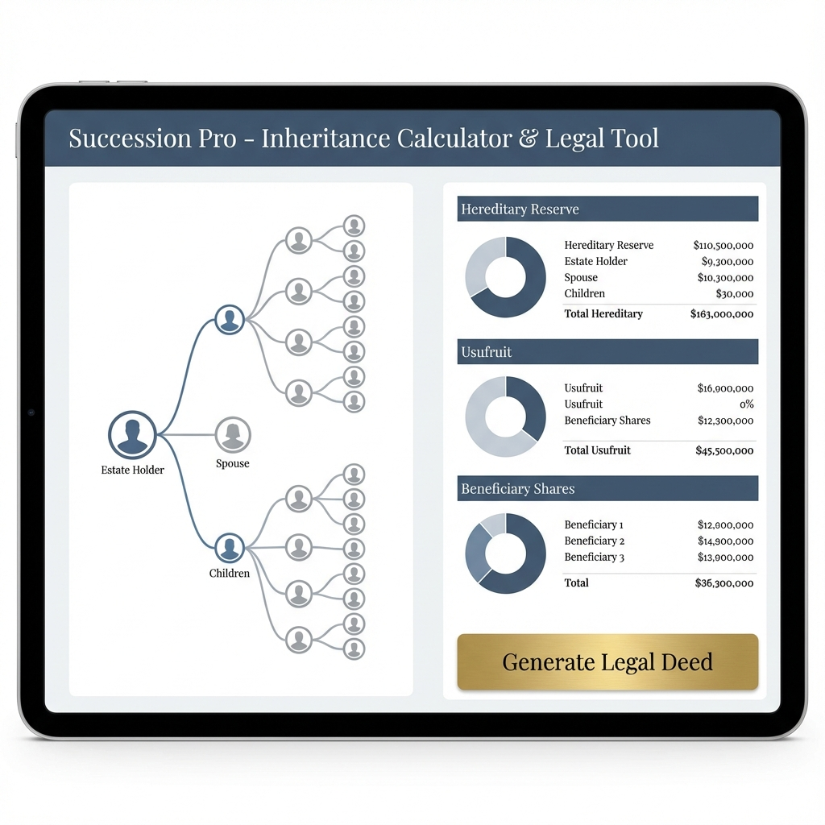
Succession Pro Expert
❯ Calculateur expert 10 méthodes.
❯ Visualisation arbre généalogique.
❯ Partage complexe réserve/usufruit.
❯ Génération acte de partage Gold.
❯ Précision notariale garantie.

Slide 5
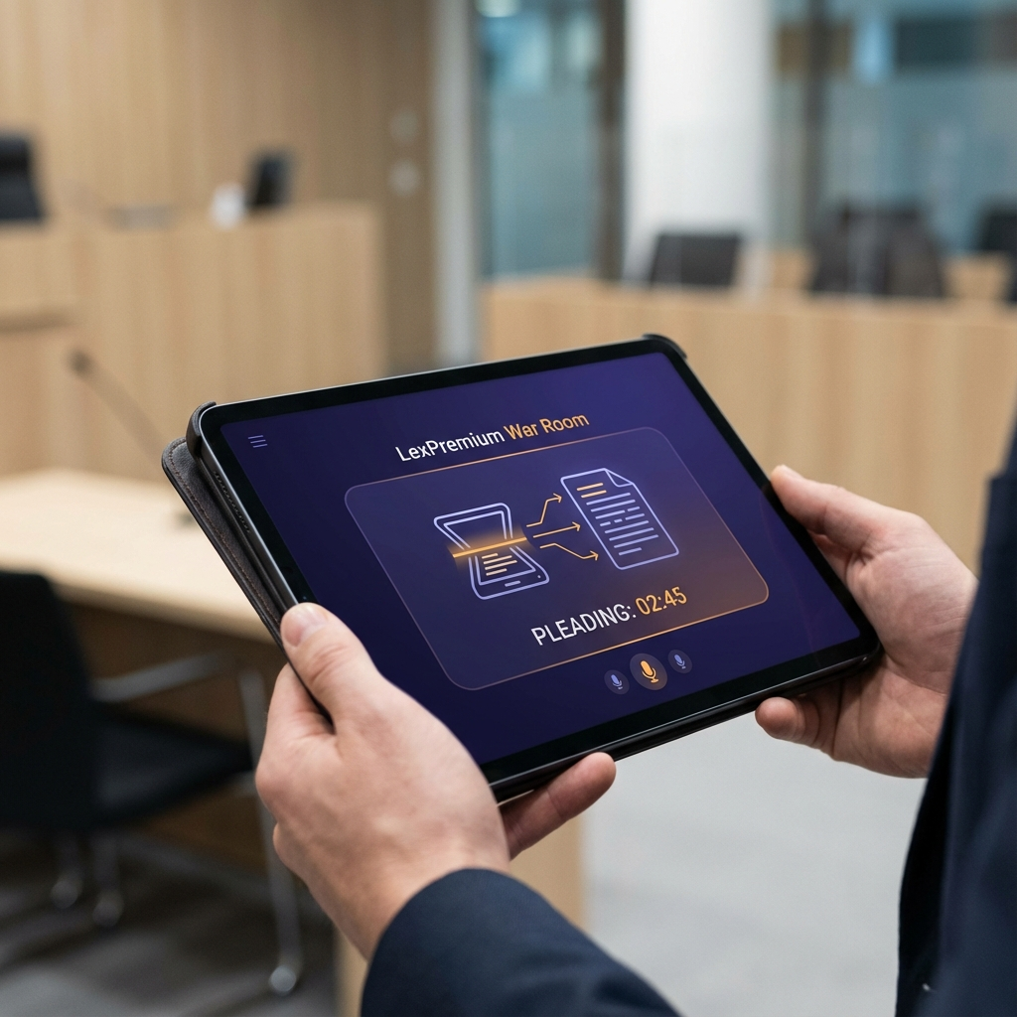
L'Expérience War Room
❯ Le palais de justice dans la poche.
❯ Interface tablette ultra-réactive.
❯ Mode offline pour les plaidoiries.
❯ Dictée vocale et analyse live.
❯ Standard de prestige international.

